Slide 1

Електронен магазин
Виктор Младенов

Slide 2















Технологии, библиотеки и софтуер

Slide 3

Основна функционалност
Потребител

Slide 4
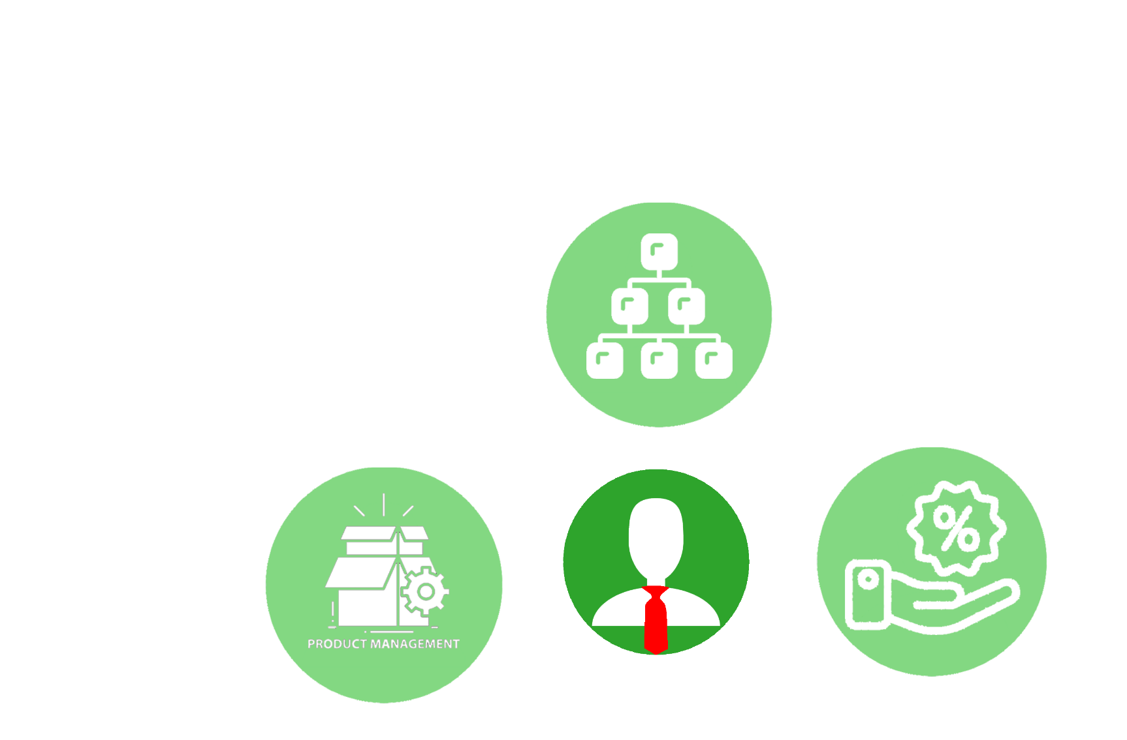
Админ

Slide 5
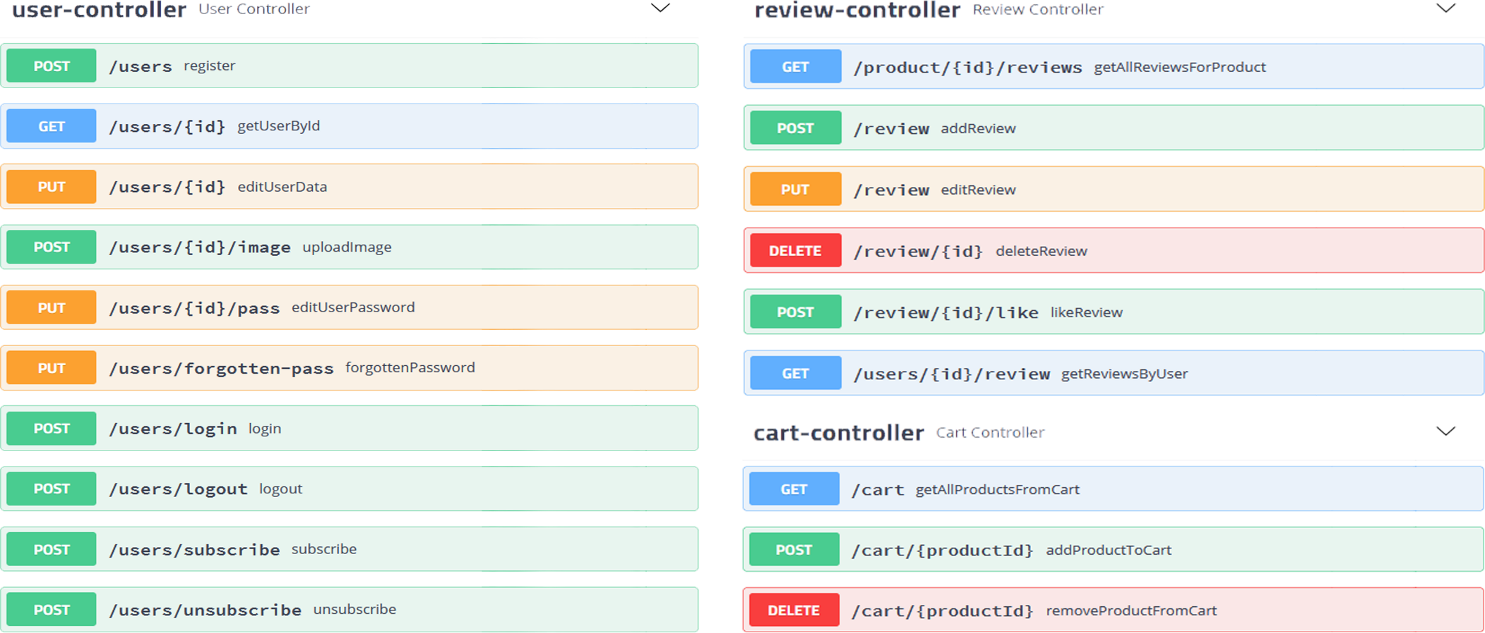
Основни енд пойнти

Slide 6
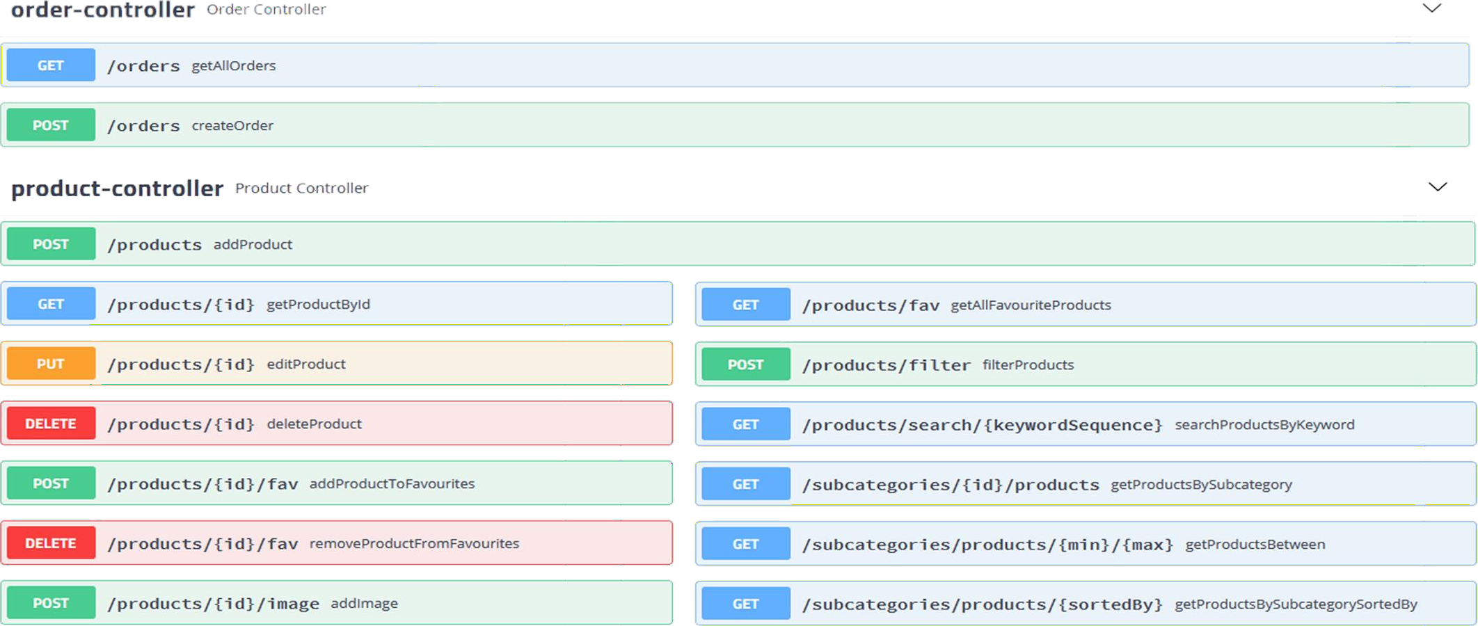

Slide 7
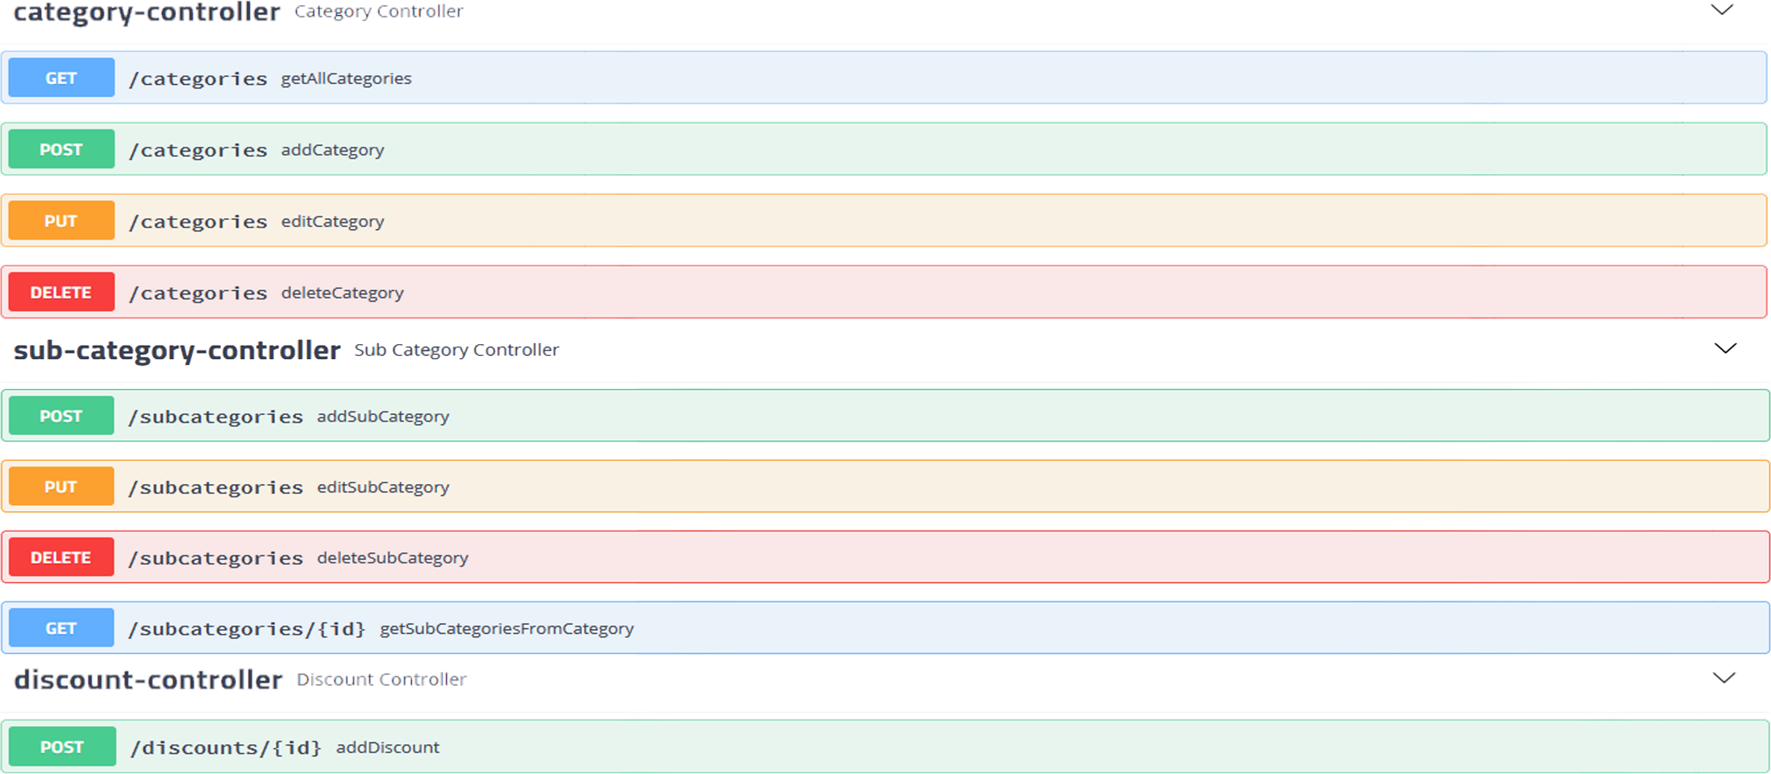

Slide 8
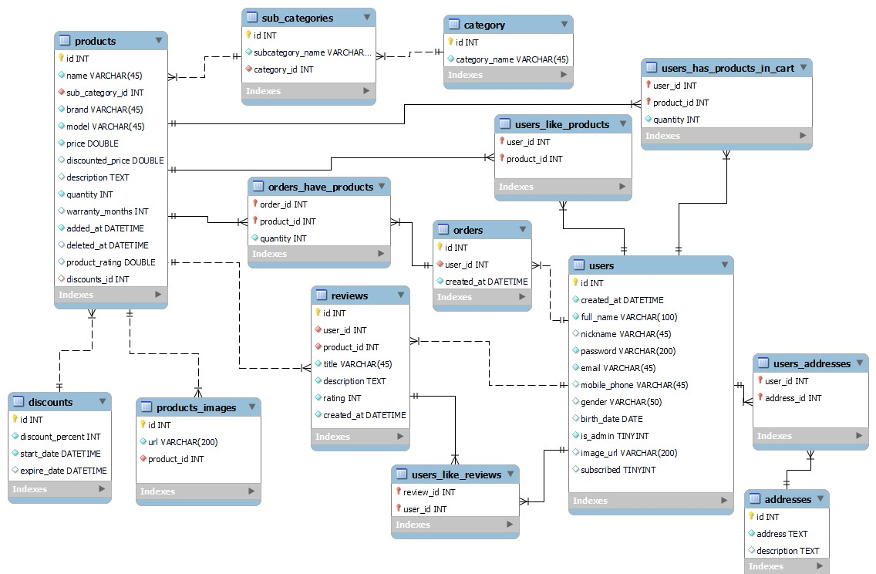
Диаграма на база данни

Slide 9
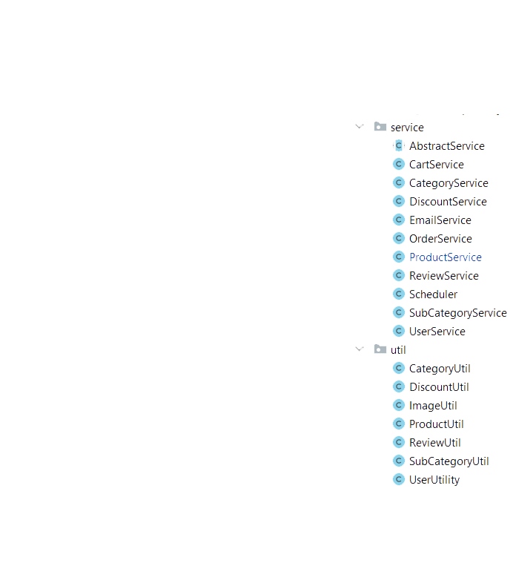
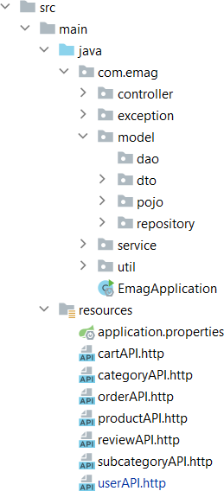
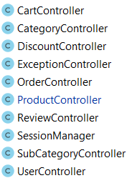
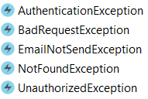

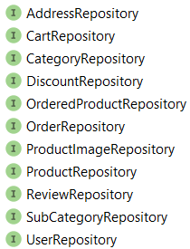
Класова структура

Slide 10
DEMO

Slide 11
Благодаря за вниманието!

